Slide 1

AI Education 課程主題
Unit 2 認識PyCode軟體環境
Copyright © 2022 Richlink Technology Co., Ltd.
All right reserved
著作權保障，請勿翻印。汯鉅科技股份有限公司
January 2021

Slide 2
如何使用PyCode軟體來寫程式
需要完成三個任務
在電腦/平板上安裝 PyCode 程式。
在電腦上使用Chrome瀏覽器來打開網頁https://www.easy-py.net
可支持於Windows, Mac OS, Linux操作系統上工作
Win10以上免安裝驅動, 可直接用網頁來執行
Win7需安裝USB驅動
平板請下載並打開PyCode APP
為ePy-Plus小派供電，並連接ePy-Plus小派與電腦/平板。
在 PyCode 程式中選擇主機板→ePy-Plus小派。

Slide 3

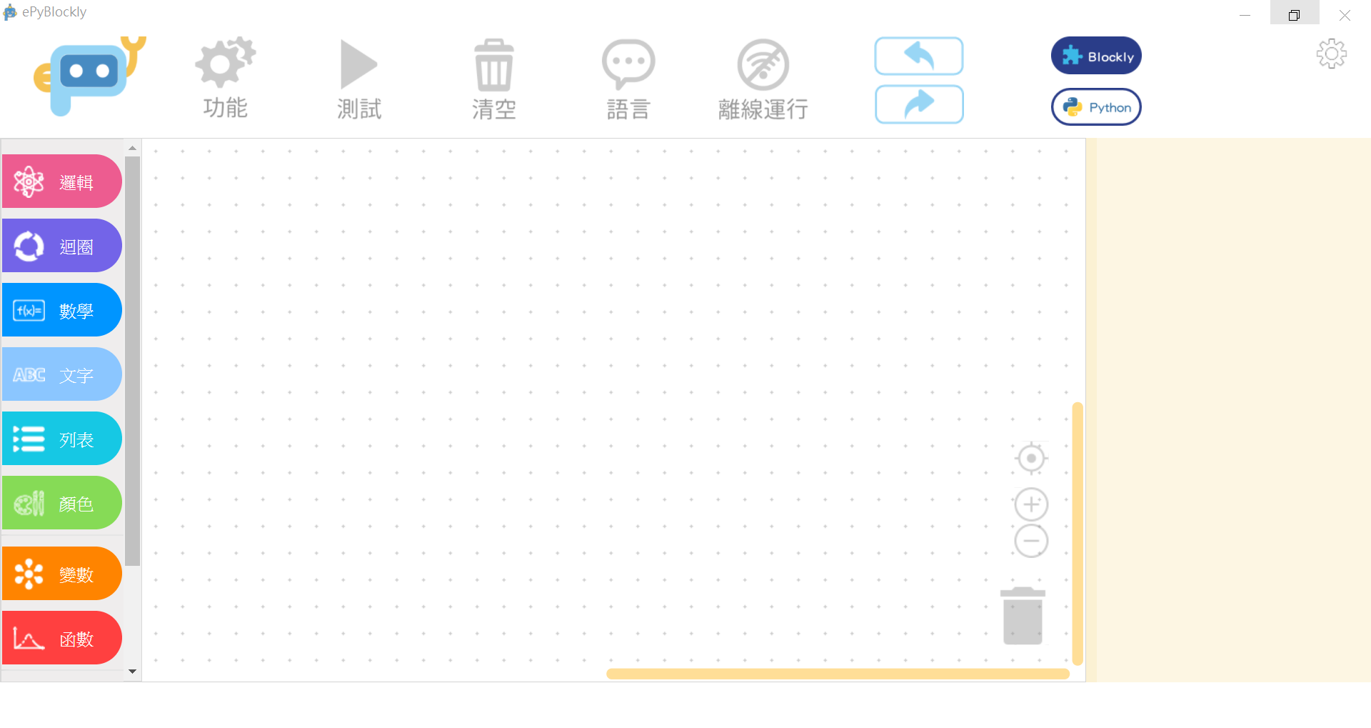
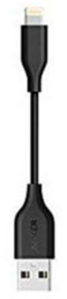
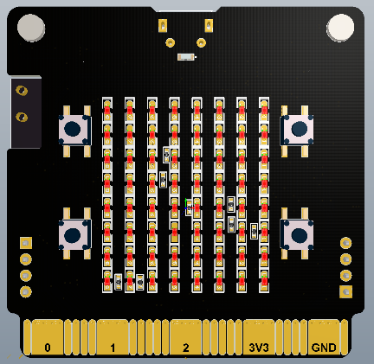


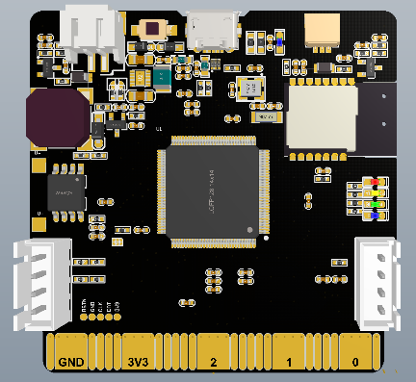

AI學習環境介紹—使用桌上型/筆記型電腦
電腦PyCode軟體環境
連接方式
主機板
ePy_Lite
易趣板
Pycode
USB Cable
USB 藍牙Dongle
Pycode
藍牙無線
支持Windows, Mac OS, Linux操作系統
https://www.easy-py.net

Slide 4
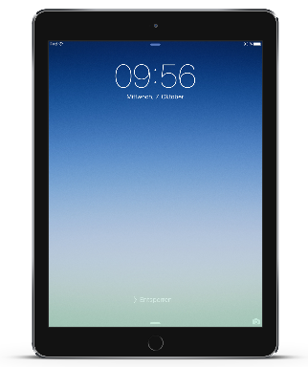

AI學習環境介紹—使用平板電腦
平板PyCode軟體環境
連接方式
主機板
ePy_Lite
易趣板
Pycode
藍牙無線
(螢幕尺寸限 7 吋以上)
支持iOS及安卓系統

Slide 5
使用平板電腦來與小派說話

Slide 6





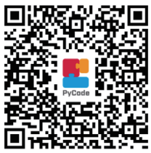
任務一: 安裝PyCode APP於平板電腦
請依據平板電腦的作業系統，到相應的應用程式商店下載、安裝 PyCode 程式 App 版
IOS 作業系統（限 iOS 10.0 以上版本)
Android 作業系統（限 Android 7.0 以上版本）
安裝完成後，第一個任務就完美達成囉！

Slide 7
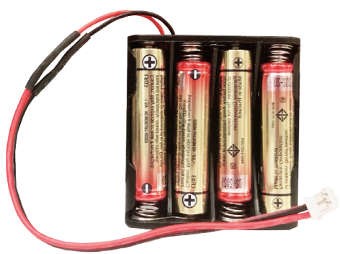
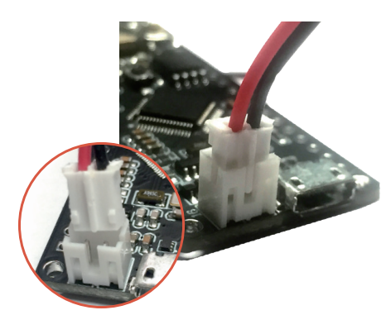
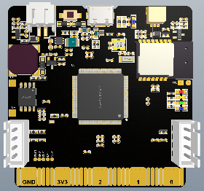
任務二: 為ePy-Plus小派提供電源
使用材料包中的電池盒為ePy-Plus小派提供電源, ePy-Plus小派需要 3.3V ∼ 7.2V 之間的電壓，才能順利運作。如果電壓過低，小派就無法啟動；如果電壓過高，小派就有可能損壞，甚至造成危險。
將電池盒的連接線，接到小拍上的電池盒接口。請確保連接頭的正反方向正確，避免損壞。
連接完成後，只要綠燈亮起閃爍， 就完成供電囉!
準備 4 個安全、合格、電力充 足的 AAA 電池（四號電池）

Slide 8
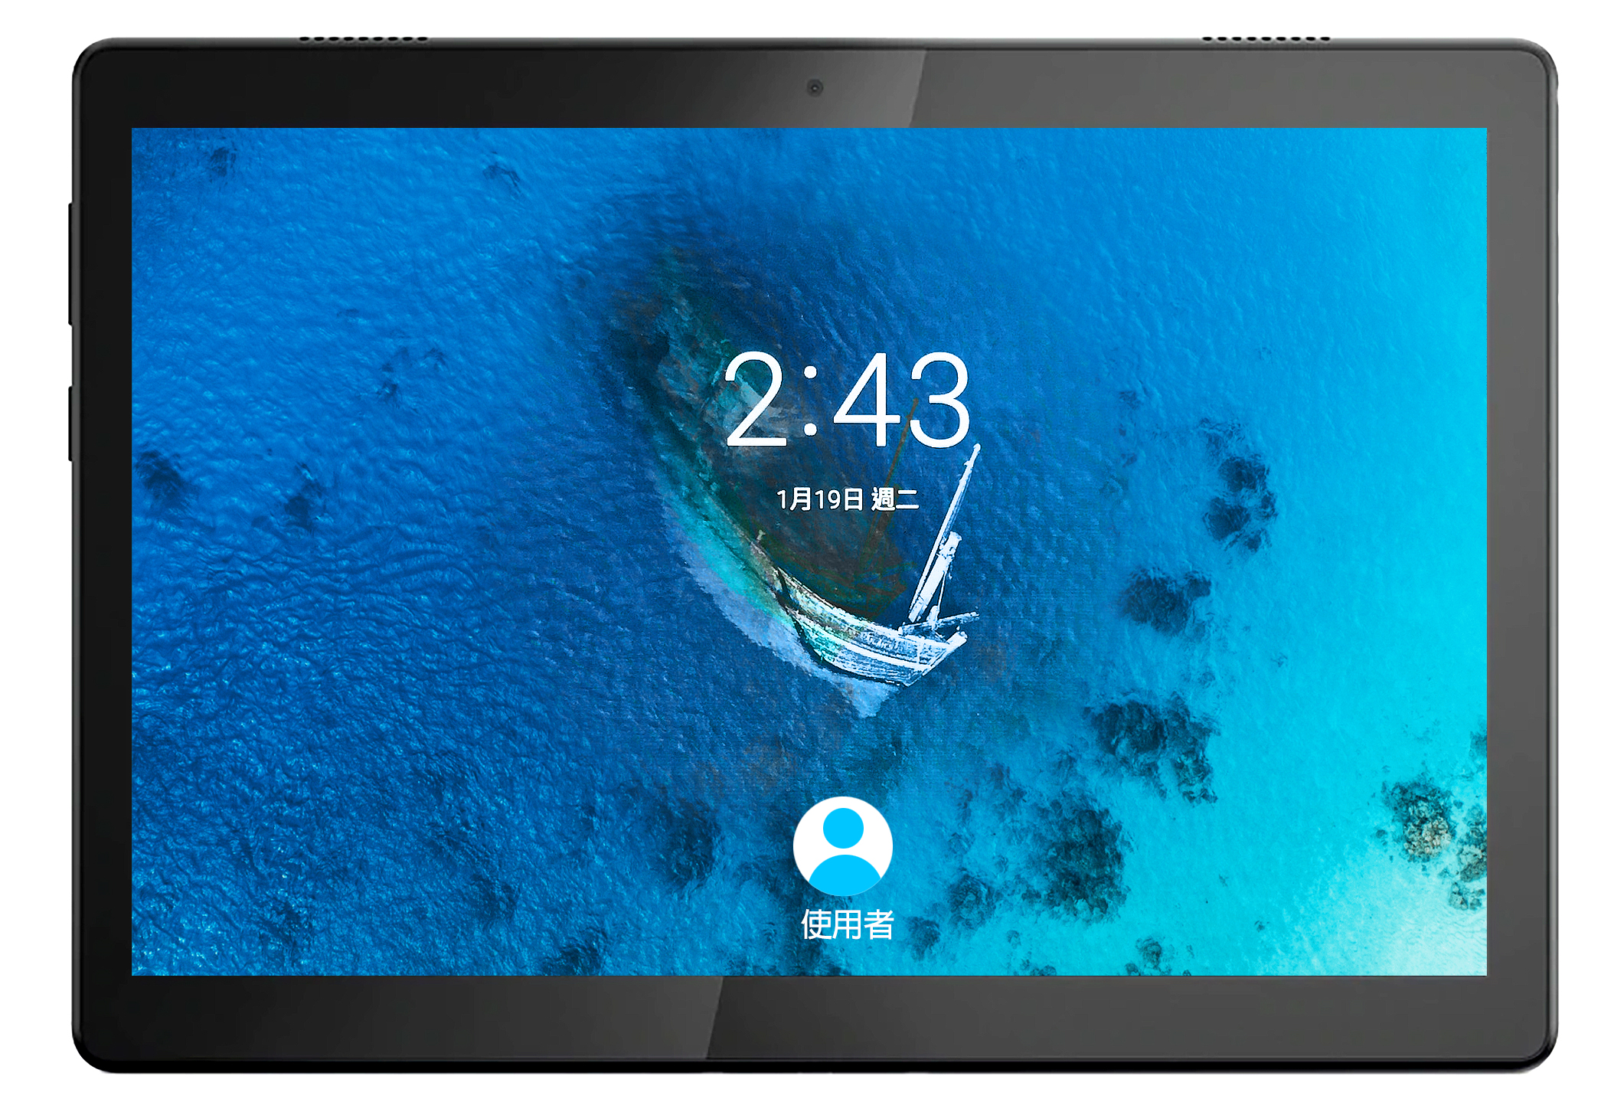
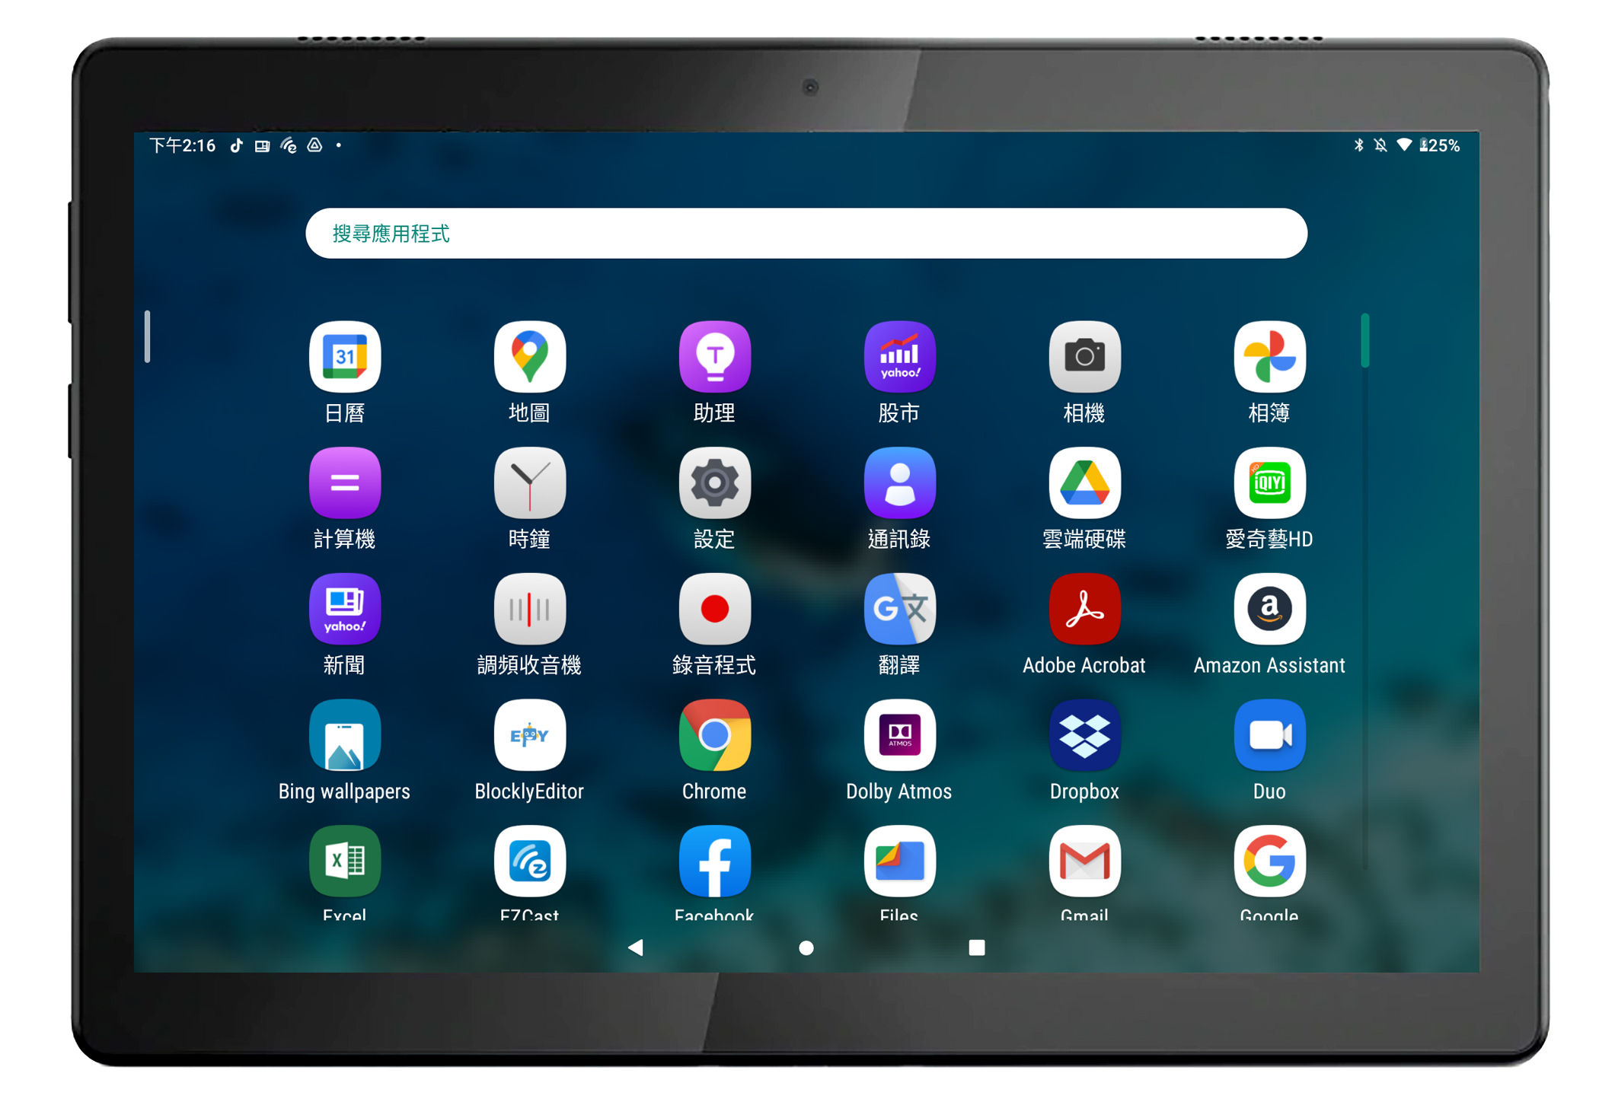
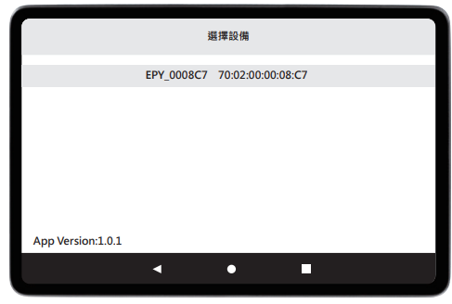
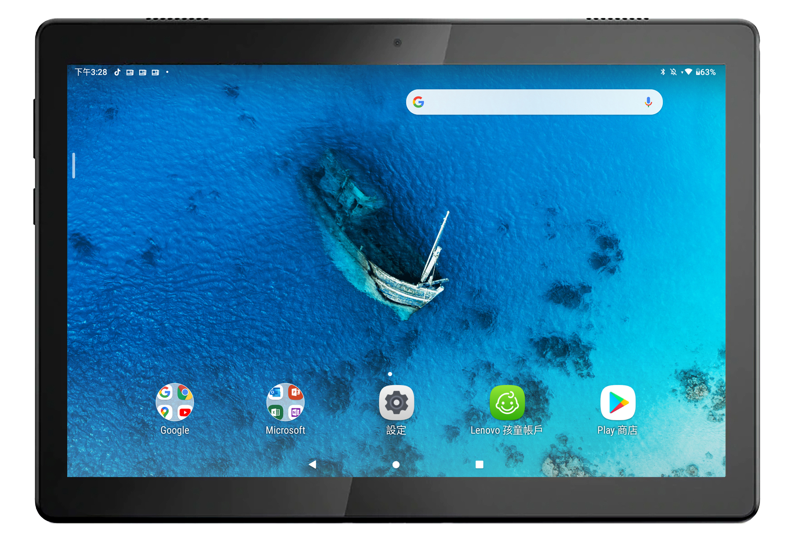
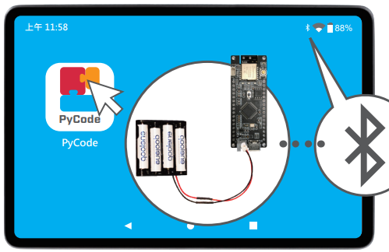
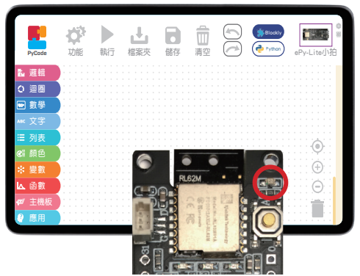
任務三: 用藍牙連接小拍與平板電腦
1
2
點平板上的 PyCode 圖示
3
選擇小派序號來進行連線
開啟平板並登入
小派上的藍色燈亮起來，就表示連線成功囉！
Notes:
1.開啟平板。
2.點平板上的”PyCode” 圖示 。
3.選擇或輸入小派編號與小派連線 。
4.開啟”PyCode” 。

Slide 9
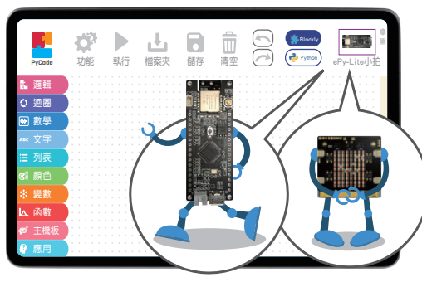
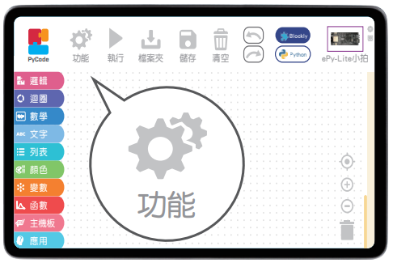
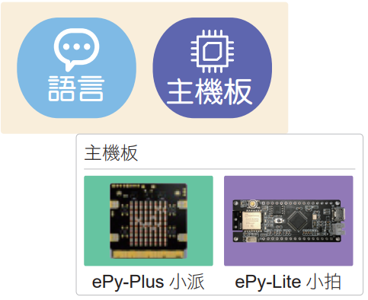
PyCode環境設定
小派家族有許多成員，他們都有各自的興趣和能力。我們要在 PyCode 程式中選擇正確的主機板，才能順利開啟與小拍 的對話喔!
進入PyCode App主畫面之後，點選上方工具列中最左方的「功 能」按鈕，開啟功能視窗。
點選「主機板」的按鈕後，選擇「ePy-Plus 小派」就完成囉！
恭喜！您已經完成所有「和小派說話」的準備任務囉！

Slide 10
使用桌上型/筆記型電腦來與小派說話

Slide 11
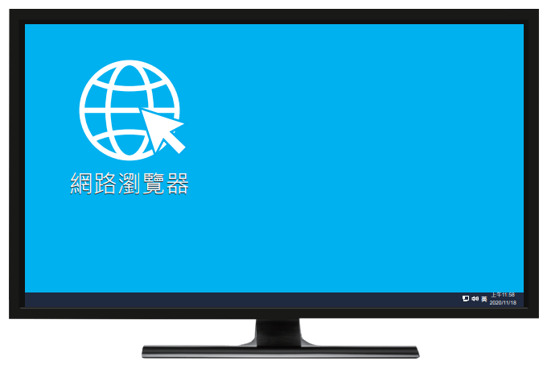

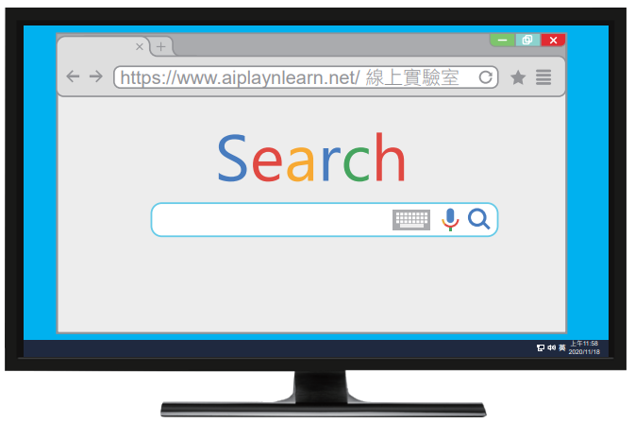
任務一: 開啟PyCode程式網頁板
確保網路連線順暢後，點選Chrome瀏覽器，開啟一個新網頁。
在網頁上方的網址列中，輸入下列網 址，前往PyCode網 站：https://www.easy-py.net
安裝完成後，第一個任務就完美達成囉！

Slide 12
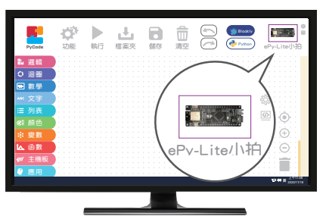
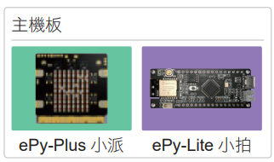
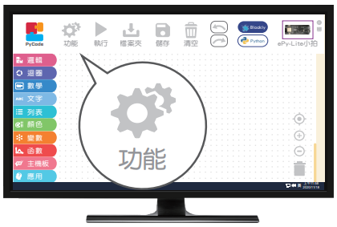
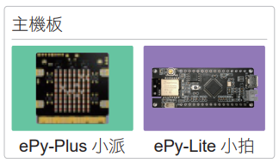
PyCode環境設定
進入PyCode程式畫面後，可以透過以下兩種方式來選取正確的主機板「小派」。在程式上方的工具列，最右側會有當下使用的主機板的圖片和名稱。
用滑鼠點選之後，就會出現其他主機板的選項，點選「ePy-Plus 小派」就完成囉!
方法二點選程式上方工具列最左側的「功 能」按鈕
接著，點選「主機板」的按鈕後， 選擇「ePy-Plus 小派」就完成囉！
恭喜！您已經完成所有「和小派說話」的準備任務囉！

Slide 13

任務二: 為ePy-Plus小派提供電源
使用材料包中的電池盒為ePy-Plus小派提供電源, ePy-Plus小派需要 3.3V ∼ 7.2V 之間的電壓，才能順利運作。如果電壓過低，小派就無法啟動；如果電壓過高，小派就有可能損壞，甚至造成危險。
將電池盒的連接線，接到小派上的電池盒接口。請確保連接頭的正反方向正確，避免損壞。
連接完成後，只要綠燈亮起閃爍， 就完成供電囉!
準備 4 個安全、合格、電力充 足的 AAA 電池（四號電池）

Slide 14
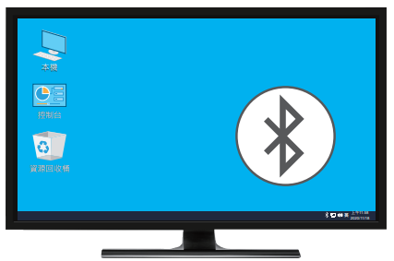
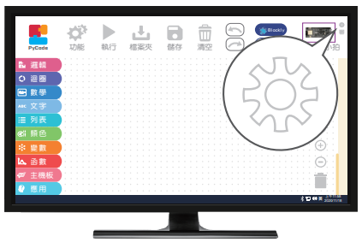
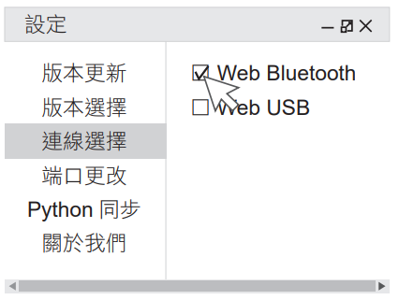
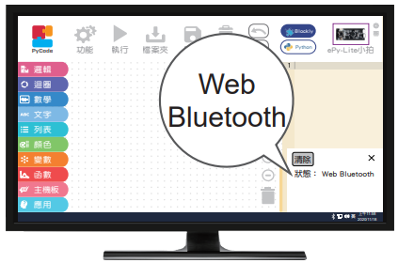

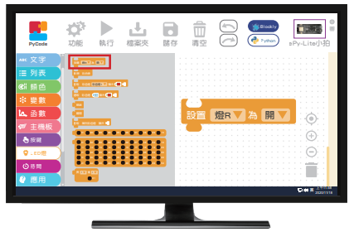
任務三: 用藍牙連接小派與筆記型電腦
1
確認電腦上的藍牙功能是否開啟
2
點選畫面右上角的齒輪圖案，開啟「程式設定」 的功能視窗。
3
在「連線選項」中，用滑鼠點選「Web Bluetooth」，
4
關閉視窗， 回到PyCode程式畫面。右下角的白色狀態區會顯示「狀態： Web Bluetooth 」。
5
接著，我們需要使用一個測試指令來發出訊號，使小派和電腦連線。 首先，點選程式左側列表中的主機板，再接著點選 LED 燈。從 LED 燈的方塊列表中，找出「設置燈 R 為開」的方塊， 並使用滑鼠，將它拖曳到右方的編輯區中
Notes:
1.開啟平板。
2.點平板上的”PyCode” 圖示 。
3.選擇或輸入小派編號與小派連線 。
4.開啟”PyCode” 。

Slide 15

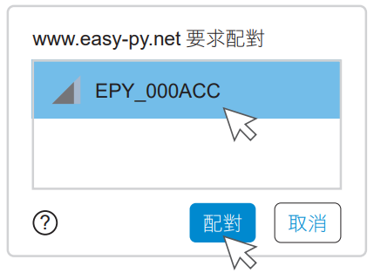

任務三: 用藍牙連接小派與筆記型電腦
6
完成後，用滑鼠點選上方工具列中的「執行」
7
左上角會出現一個視窗，顯示「www.easy-py.net 要求配對」。點選下方選單中「小派」的編號，並按下「配對」按鍵
8
按下執行後，只要藍色的「藍牙連線指示燈」亮起，原本關閉的紅色燈被點亮了，就表示小派已經成功與電腦連線囉!
Notes:
1.開啟平板。
2.點平板上的”PyCode” 圖示 。
3.選擇或輸入小派編號與小派連線 。
4.開啟”PyCode” 。

Slide 16
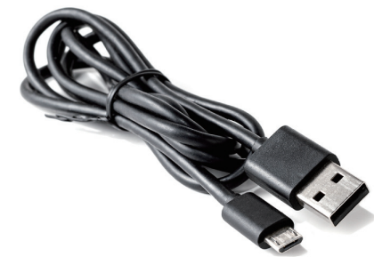
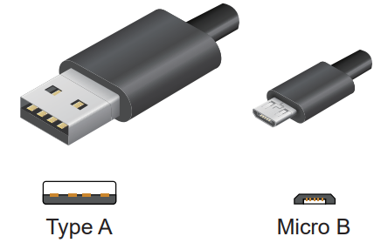
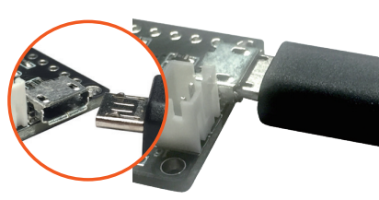

任務二: 用USB線為ePy-Plus小派提供電源
小拍需要 3.3V ∼ 7.2V 之間的電壓，才能順利運作。正確使用 USB 連接線時，從筆記型電腦輸出的電壓為 5V，因此能在連結小派與電腦時，同時為小派供電。
USB 連接線的 Micro B 端，接到小派上的 USB 接口；另一端， 則連接到電腦的 USB 接口上。 請確保連接頭的正反方向正確， 避免損壞。
連接完成後，只要綠色燈亮起來，就表示成功幫小派供電囉!

Slide 17
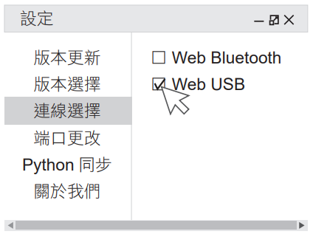
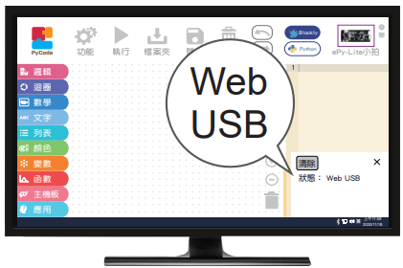
任務三:用USB連接小派與筆記型電腦
1
點選畫面右上角的齒輪圖案，開啟「程式設定」 的功能視窗。
2
在「連線選擇」中，請用滑鼠點選「Web USB」，讓方框出現勾選記 號。
3
關閉視窗， 回到PyCode程式畫面。右下角的白色狀態區會顯示「狀態： Web USB 」。
4
接著，我們需要使用一個測試指令來發出訊號，使小派和電腦連線。首先，點選程式左側列表中的主機板，再接著點選 LED 燈。從 LED 燈的方塊列表中，找出「設置燈 R 為開」的方塊， 並使用滑鼠，將它拖曳到右方的編輯區中
Notes:
1.開啟平板。
2.點平板上的”PyCode” 圖示 。
3.選擇或輸入小派編號與小派連線 。
4.開啟”PyCode” 。

Slide 18
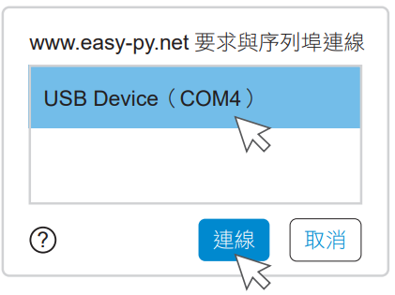
任務三: 用USB連接小派與筆記型電腦
5
完成後，用滑鼠點選上方工具列中的「執行」
6
左上角會出現一個視窗，顯示 「www.easy-py.net 要求與序列埠連線」。從下方中點選 USB 連接埠的編號，並按下 「連線」按鍵
7
按下執行後，只要原本關閉的紅色燈被點亮了，就表示小派已經成功與電腦連線囉!
Notes:
1.開啟平板。
2.點平板上的”PyCode” 圖示 。
3.選擇或輸入小派編號與小派連線 。
4.開啟”PyCode” 。

Slide 19
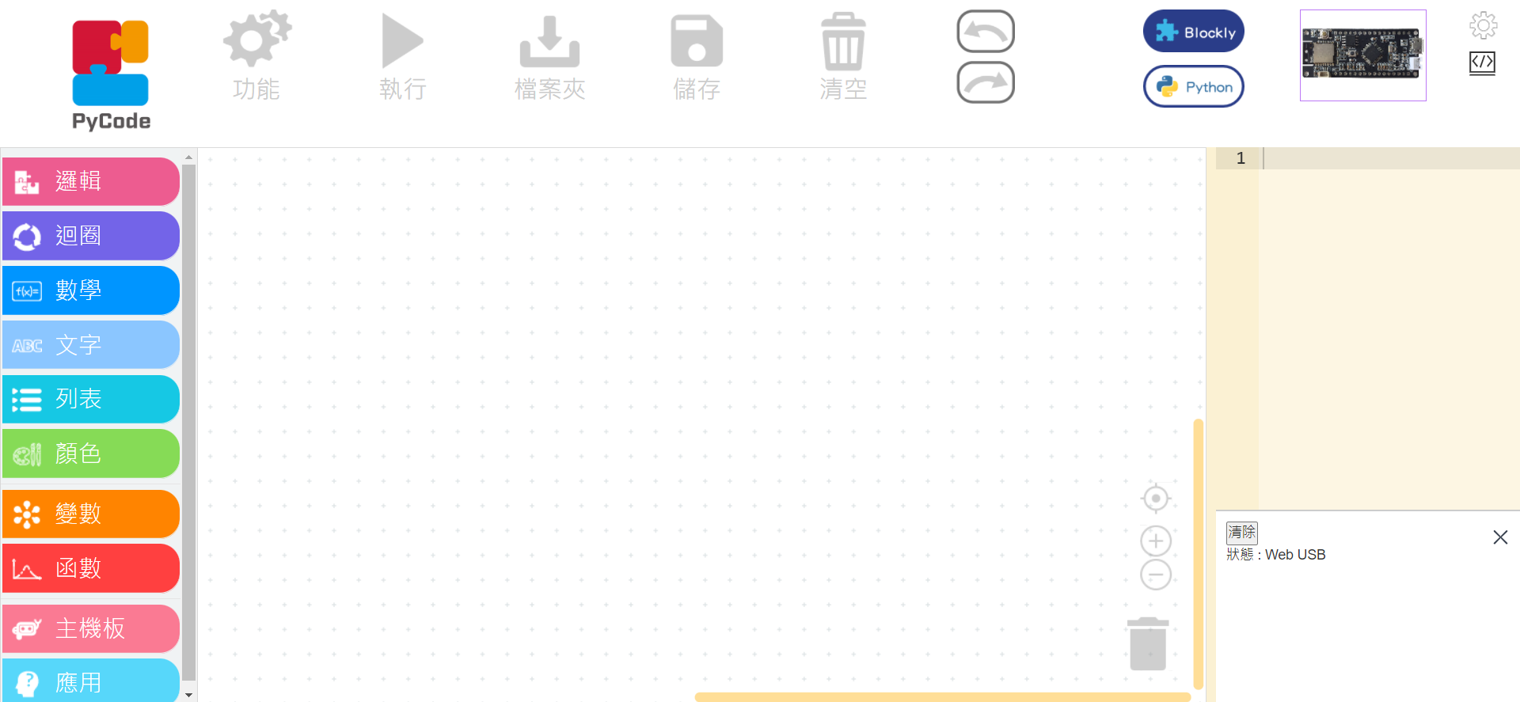
認識 PyCode軟體環境
切換程式語言
程式指令欄
功能欄
放大或縮小介面
訊息欄
垃圾桶

Slide 20







PyCode功能介紹
延伸功能
語言: 選擇介面呈現的語言
主機板: 選擇主機板
程式完成後，使用者必須按下這個按鈕才會開始運作
檔案存放資料夾
儲存檔案
一次清除所有在編輯區的程式
回到上一個步驟
回到下一個步驟

Slide 21
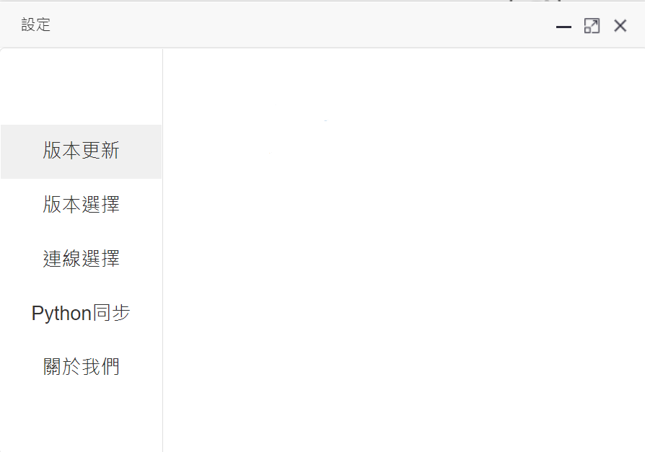
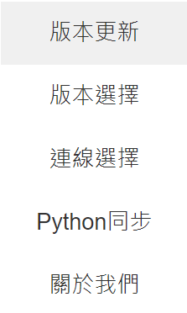
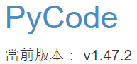


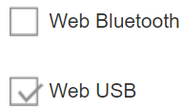

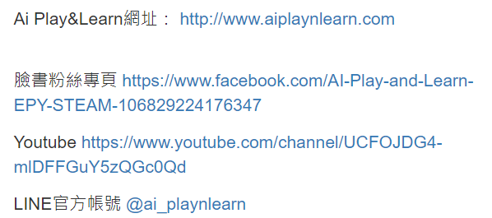
PyCode功能設定

Slide 22
常見問題

